Slide 1

MÓDULO 31 · MATEMÁTICA · AULA 535
Somas de Riemann
Esquerda e direita raramente coincidem
Somas de Riemann

Slide 2
Para começar
Para f(x)=x² em [0,2], a soma de Riemann pela esquerda e pela direita dão o mesmo valor?
POSSOR · Cálculo I: Integrais · Aula 535
2

Slide 3
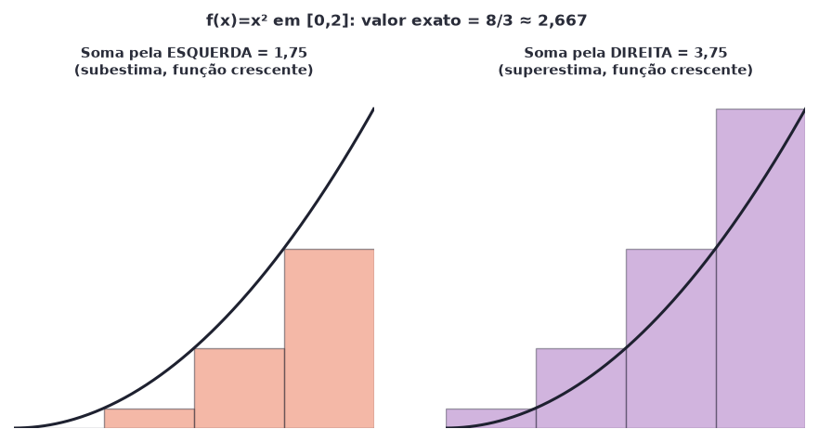
O conceito central
Soma pela esquerda subestima e pela direita superestima a área de uma função crescente (ou vice-versa).
POSSOR · Cálculo I: Integrais · Aula 535
3

Slide 4
Como funciona
Para função crescente, retângulos pela esquerda ficam abaixo da curva; pela direita, acima.
• Dividir o intervalo em n retângulos
• Somar base×altura, usando esquerda, direita ou meio
POSSOR · Cálculo I: Integrais · Aula 535
4

Slide 5

Cuidado com essa armadilha
Achar que a escolha da altura (esquerda ou direita) de cada retângulo não importa.
POSSOR · Cálculo I: Integrais · Aula 535
5

Slide 6
Exemplo resolvido
Compare as somas de Riemann de f(x)=x² em [0,2], n=4.
Soma pela esquerda: 1,75
Soma pela direita: 3,75 (valor exato: 8/3≈2,667)
POSSOR · Cálculo I: Integrais · Aula 535
6

Slide 7
Roteiro de hoje
1
Pergunta inicial
2
Sub vs. super estimativa
3
Exemplo
4
Exercícios
POSSOR · Cálculo I: Integrais · Aula 535
7

Slide 8

Hora dos Exercícios — Fixação
QUESTÃO 1
Para f(x)=x² em [0,2] com n=4, a soma pela esquerda subestima ou superestima a área?
💡 Dica
Nunca assuma que a soma pela esquerda e pela direita coincidem — para funções não constantes, elas quase sempre diferem.
POSSOR · Cálculo I: Integrais · Aula 535
8

Slide 9

Gabarito e Encerramento
Resposta
Subestima (função crescente, retângulos abaixo da curva).
Resumo da Aula
Com as somas de Riemann dominadas, a próxima aula define formalmente a integral definida como seu limite.
• Somas pela esquerda e pela direita geralmente diferem — uma subestima, outra superestima a área real.
Próxima aula: Módulo concluído.
POSSOR · Cálculo I: Integrais · Aula 535
9

